Slide 1
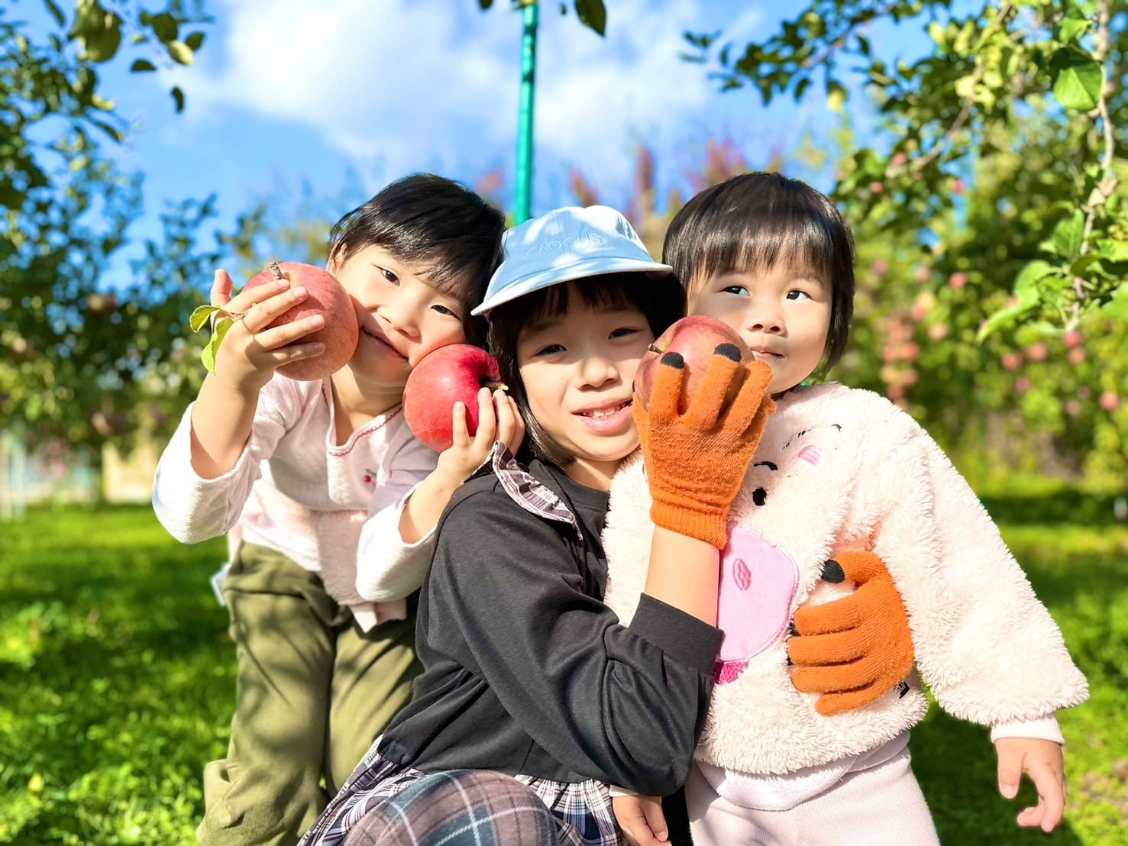
家庭教育支援の取組
～子どもと地域の未来のために～
一般社団法人
みらいねっと弘前
代表理事 鹿内 葵

Slide 2
皆さんならどうしますか？
３人暮らし（母、息子、娘）
県営住宅在住
母 無職 生保受給 うつ病
息子 中２年
娘 ６年 不登校ぎみ ADHD
やりくり出来ず、次回受給8まで手持ち少なく連絡がくる。
調理できるが、うつ状態のため、一日１度程度
小６娘 用意して食べるなど
娘「母に叩かれた」自ら交番へ。
状況確認のため児相介入

Slide 3
約34万6千人

Slide 4
全国不登校者数
(R５小中高)
過去最高

Slide 5
225,509件

Slide 6
児童虐待
相談対応数
(令和5年)
202４厚生労働省調べ

Slide 7
１３．５％

Slide 8
７人に
１人

Slide 9
こどもの
貧困率
2019年国民生活基礎調査

Slide 10
５０．８％

Slide 11
ひとり親世帯
貧困率
厚生労働省「平成３０年 全国ひとり親世帯等調査結果の概要」

Slide 12
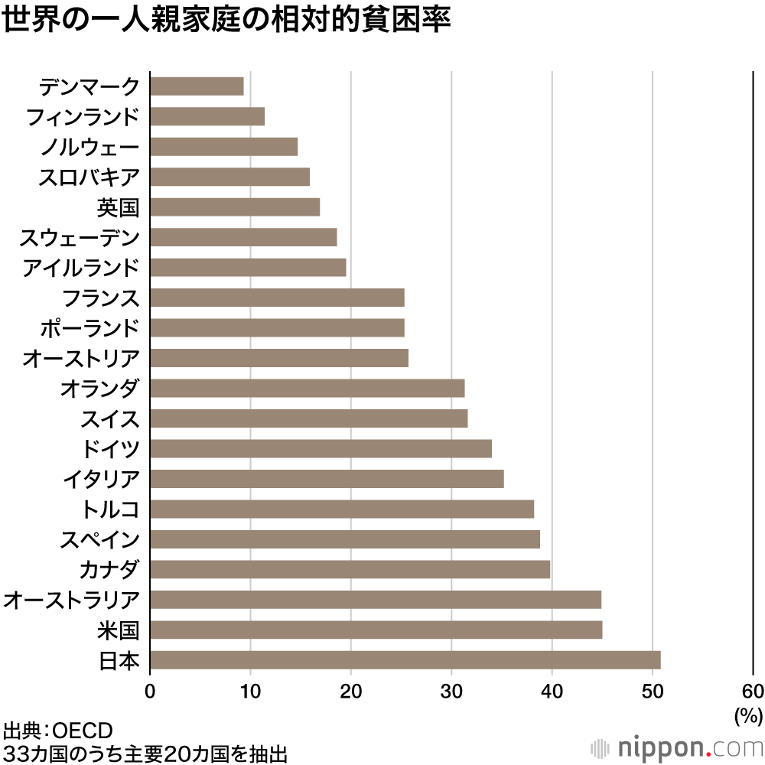
精神障害者
の数
４１９．３万人

Slide 13
２５９．９万円
全国４７位
令和６年
令和６年賃金構造基本統計調査より

Slide 14
青森県平均収入
(全国平均311万円)

Slide 15
地域みんなで
支えあう仕組みづくりが急務！

Slide 16
一般社団法人みらいねっと弘前
(令和2年4月1日設立)
持続可能な自然環境の整備
地域再生エネルギーの推進
食と農業の推進事業
子どもの健全育成や貧困対策事業
地域振興や新たな拠点づくり事業
新しいライフスタイルの確立

Slide 17
青森県の実情
短命県
生活習慣病の増加
運動不足、喫煙率の多さ、インスタント食品の多さ、飲酒率の高さ
野菜の摂取量の低さ
農家の担い手不足
子どもたちの現状
孤食、小食、欠食、食生活の乱れ
外食の多さ
アレルギー等の課題
肥満率の高さ

Slide 18
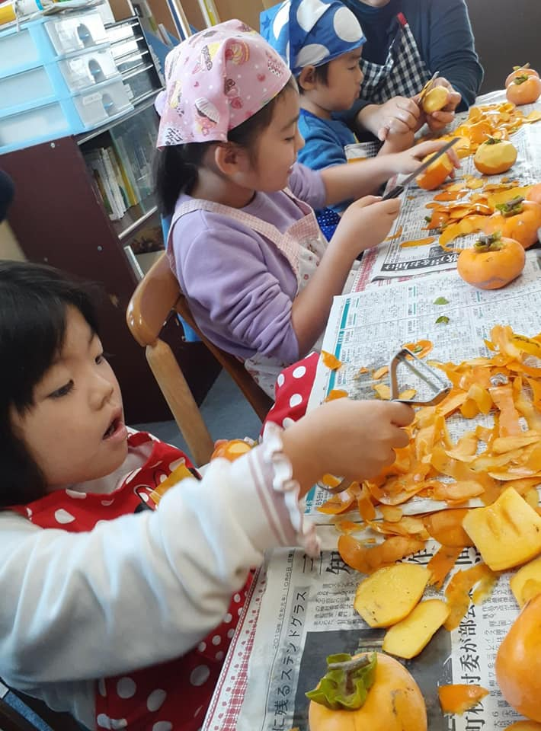
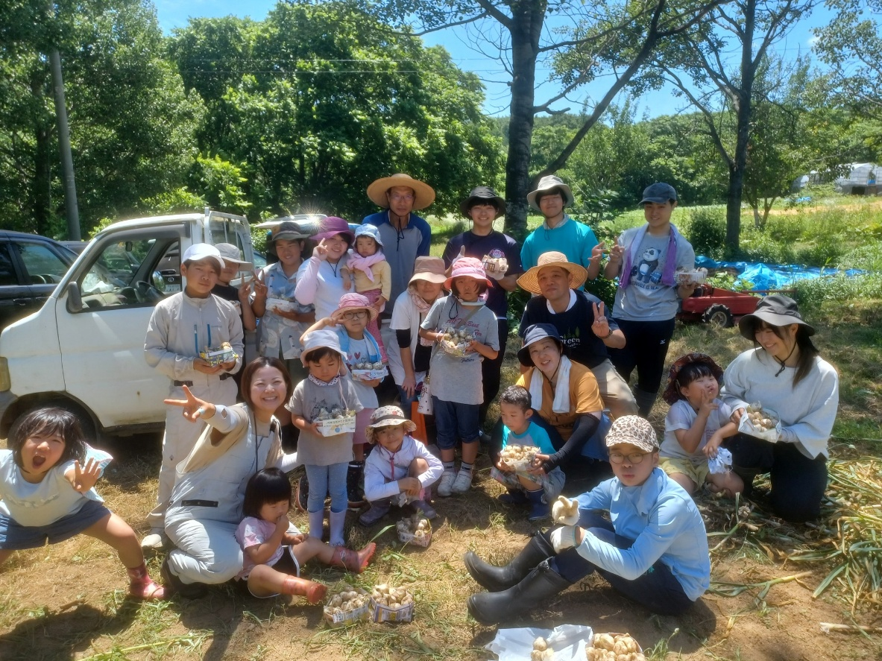
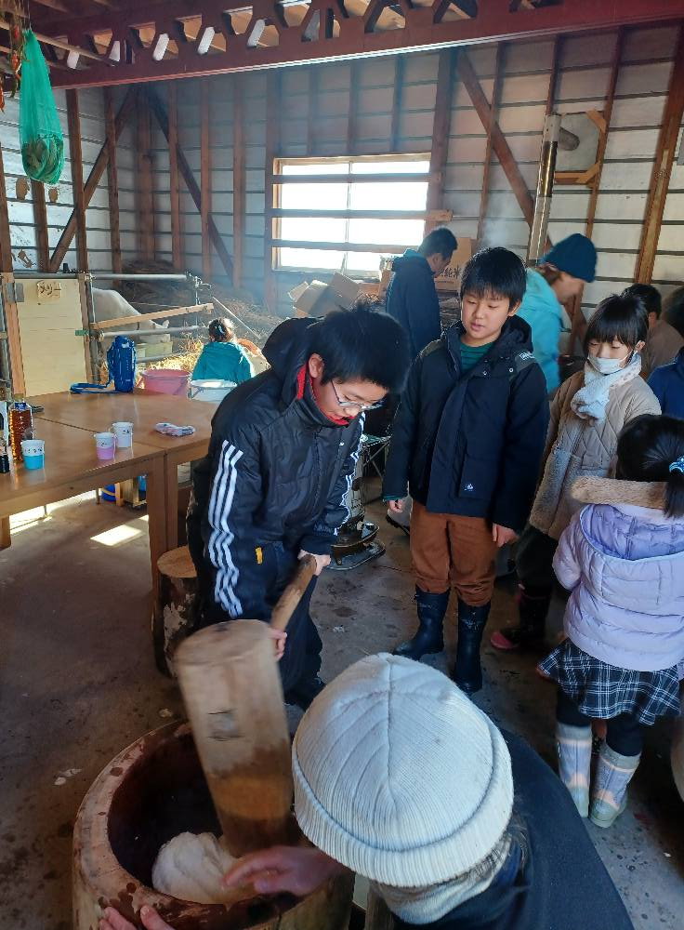
①こども農業部の取組
干し柿づくり
メンバー
餅つき

Slide 19
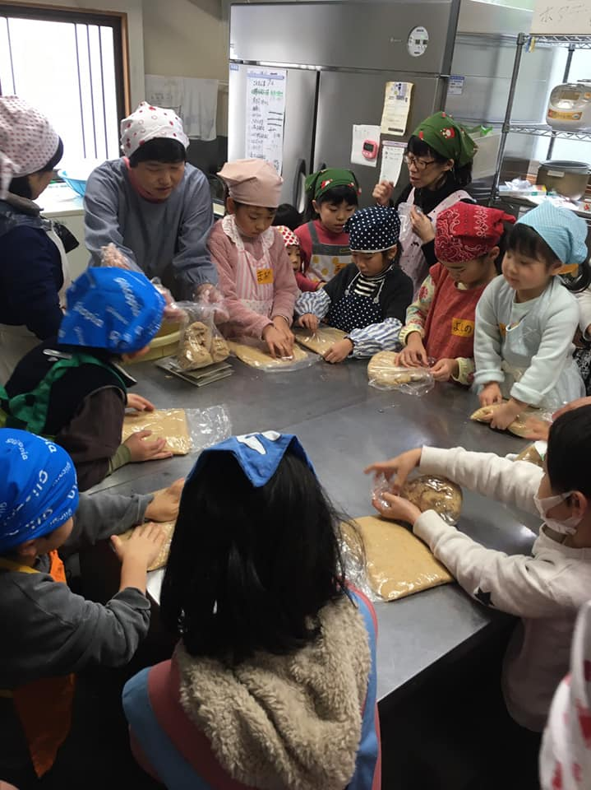
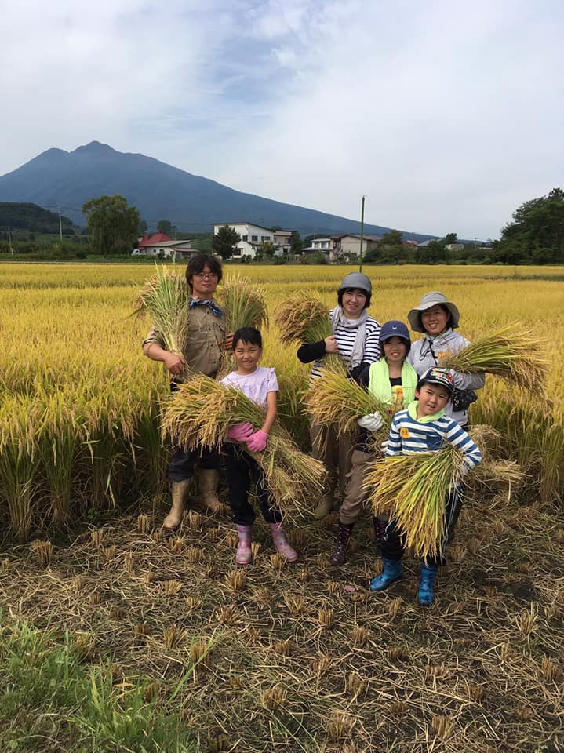
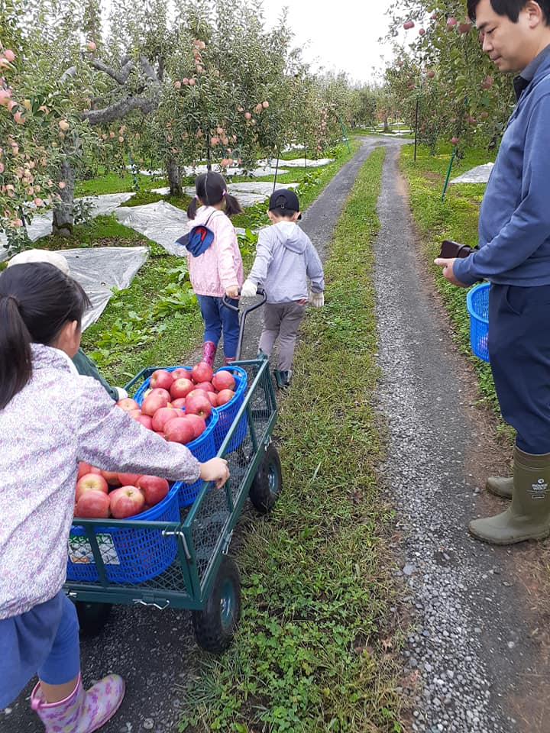
①こども農業部の取組
みそづくり
稲刈り
りんご収穫

Slide 20
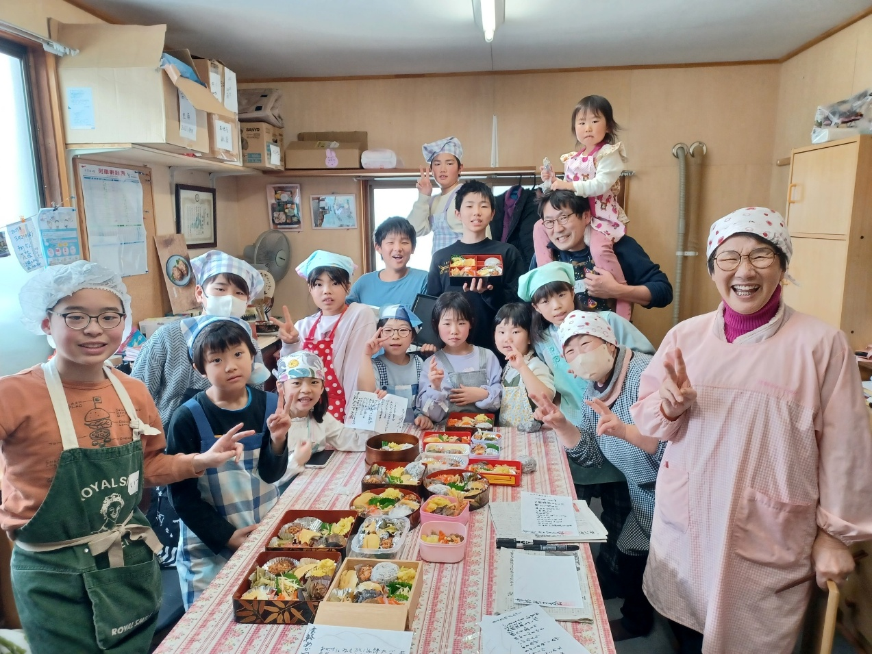
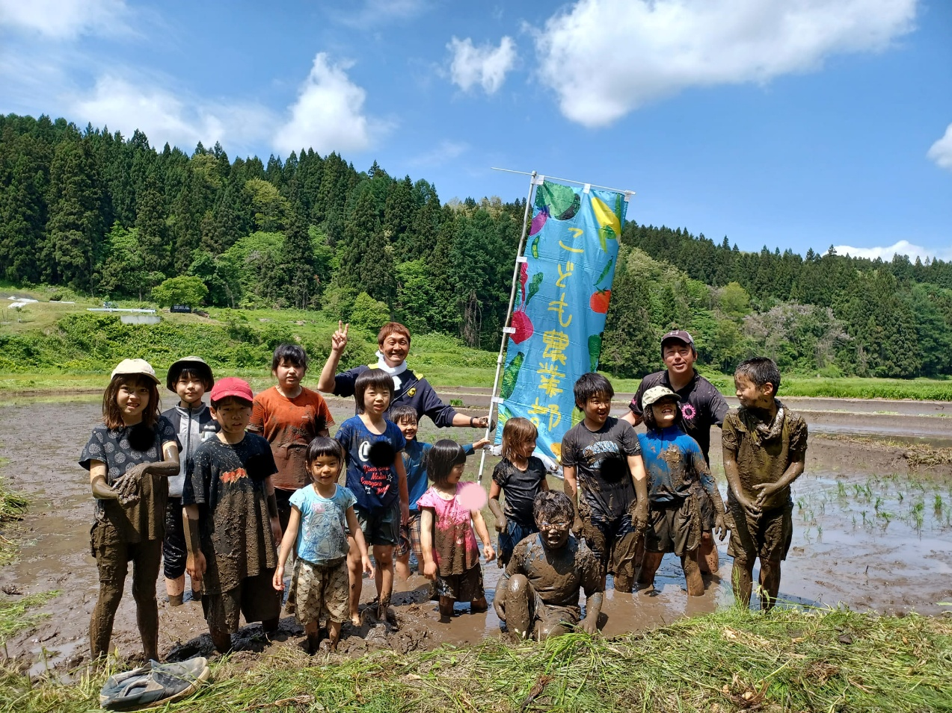

Slide 21
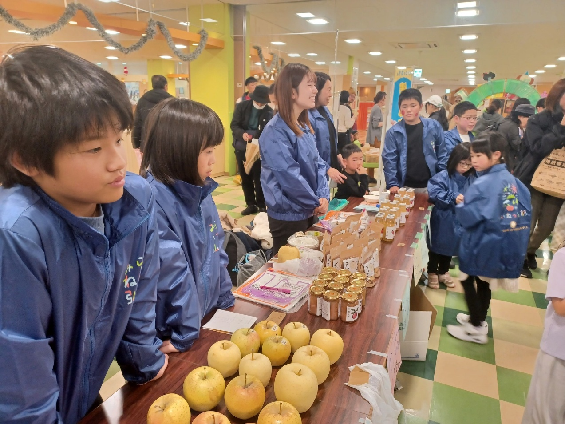
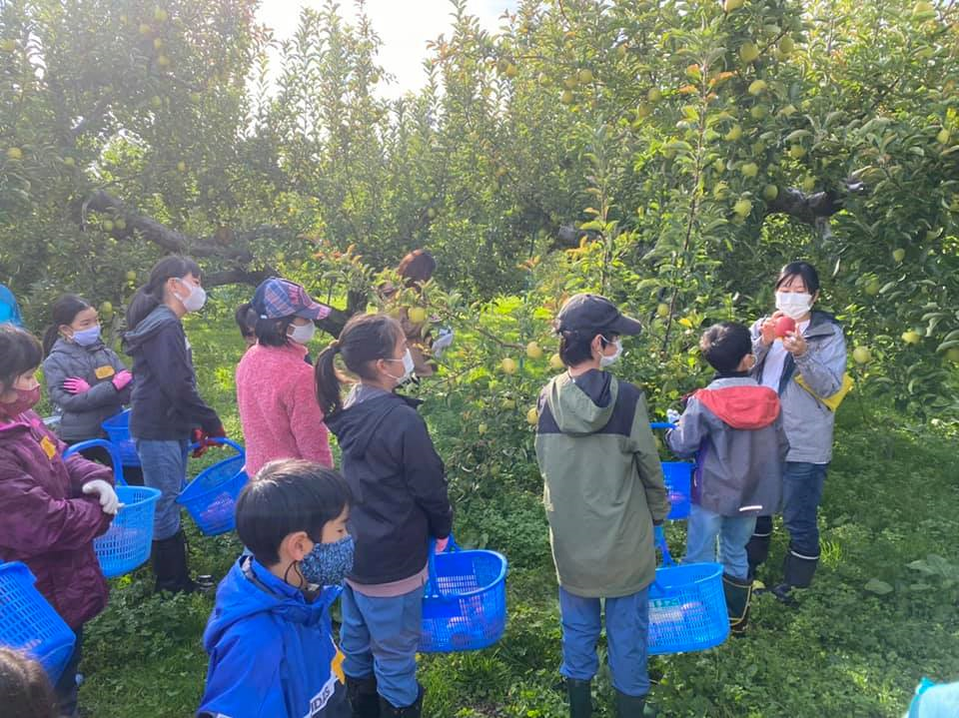

Slide 22
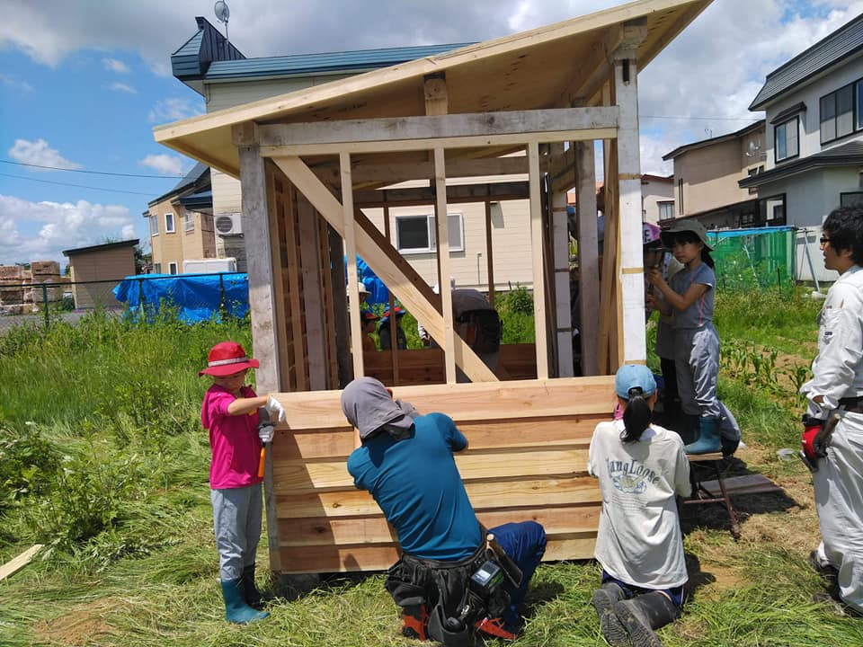
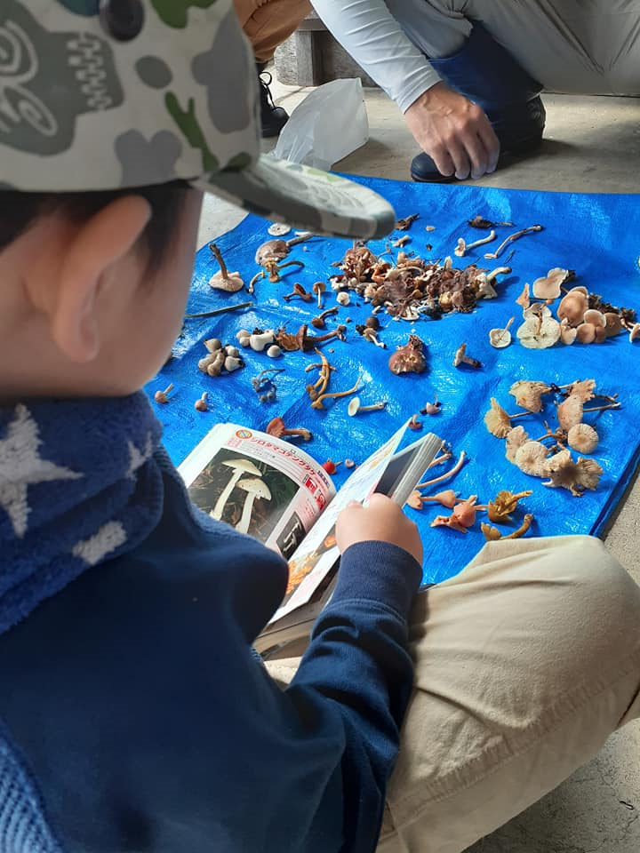

Slide 23
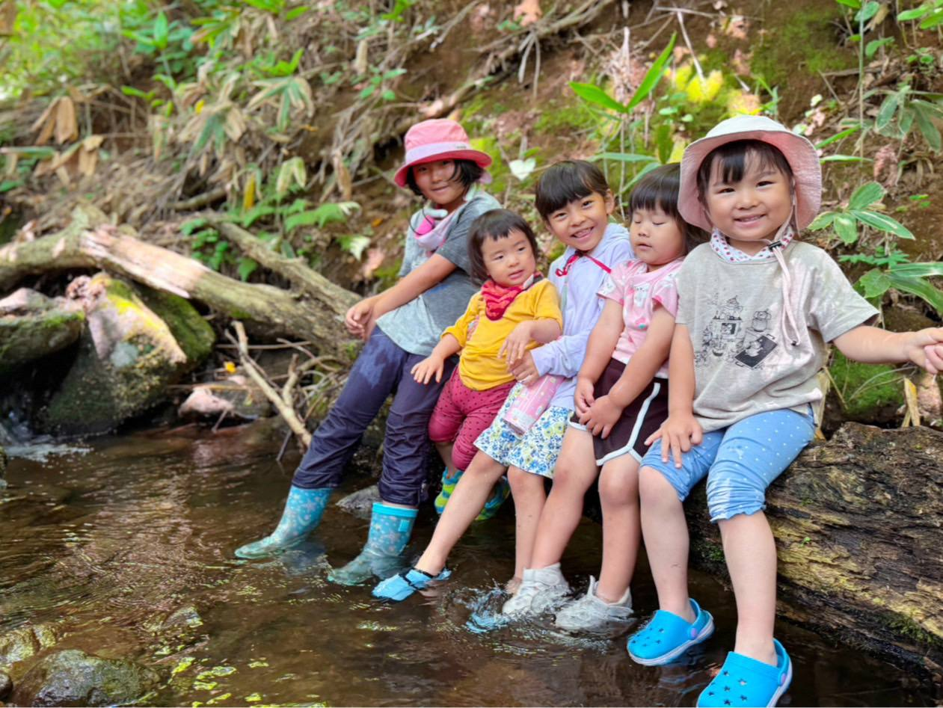
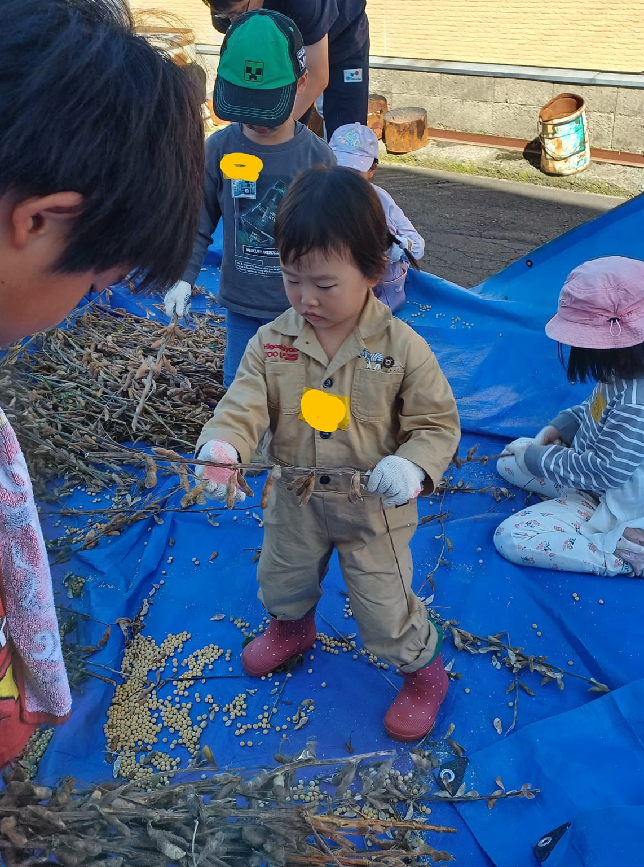

Slide 24
子ども居場所づくり
支援ネットワーク事業

Slide 25
ネットワーク加盟団体(２８団体)
子ども食堂すこやかプロジェクト
サンこども園スマイルサンこども食堂
弘前こども☆応援隊マザーフィールド
ひろさき親と子の不登校ほっとスぺ―スきみだけ
おやこコラーニングスペースcotto
こどもレストランあっぷる 東地区ちいきの絆食堂
一般社団法人プラシア 弘前市母子寡婦福祉会
弘前乳児院
サタデー☆クラブ こももcafe弘前
みんなの食堂おいでえーる 黒石こども食堂 あさひ寺子屋

Slide 26
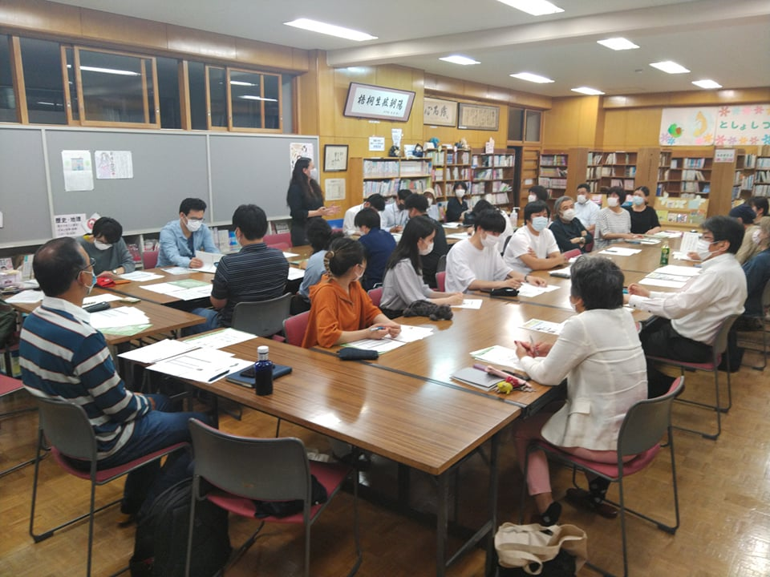
ネットワーク会議の定期開催
・各団体の情報
交換
・助成金等の情
報提供
・フードバンク
からの提供
・イベント協力

Slide 27
子ども居場所実践研修会
実際にこども食堂をつくりたい方向けの研修会
・現場実習
・財源の確保
・場所の確保
・安全性と食の取
り扱い

Slide 28

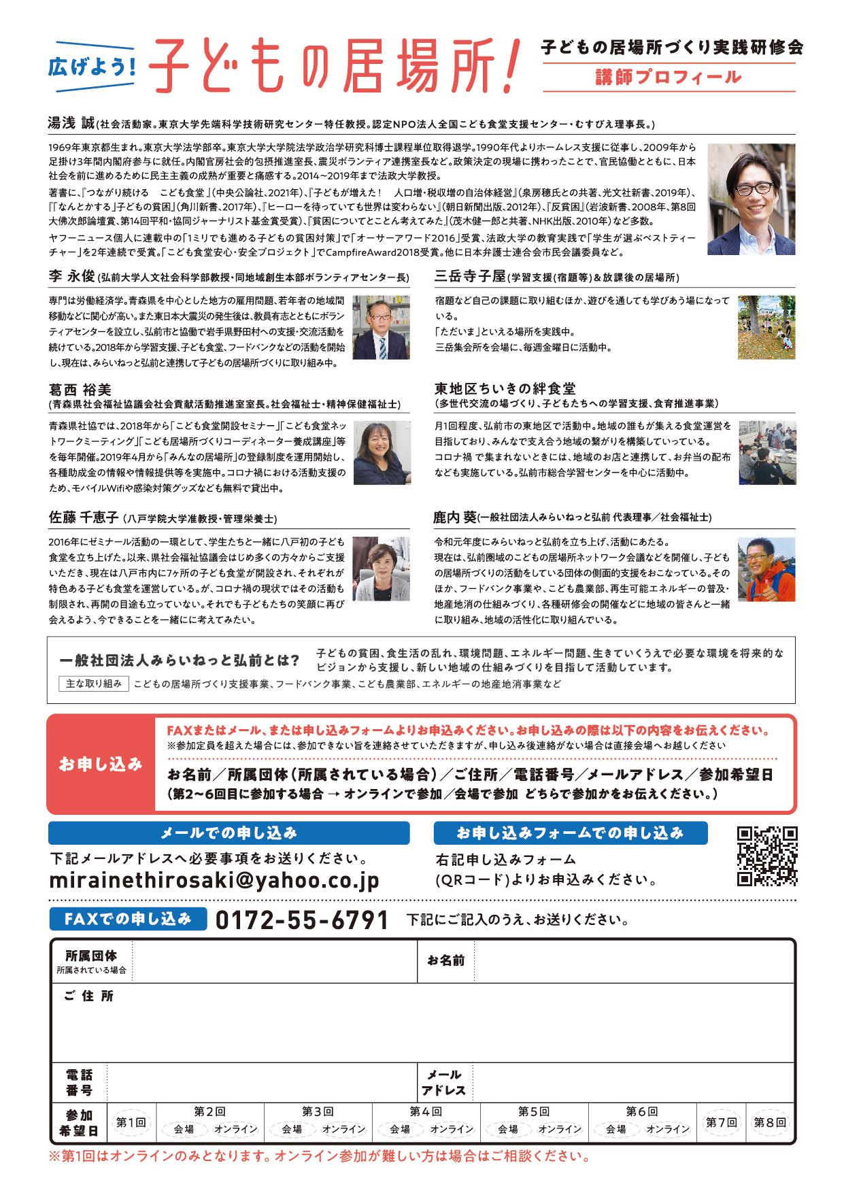

Slide 29
子どもの居場所
紹介チラシの
作成・配布

Slide 30
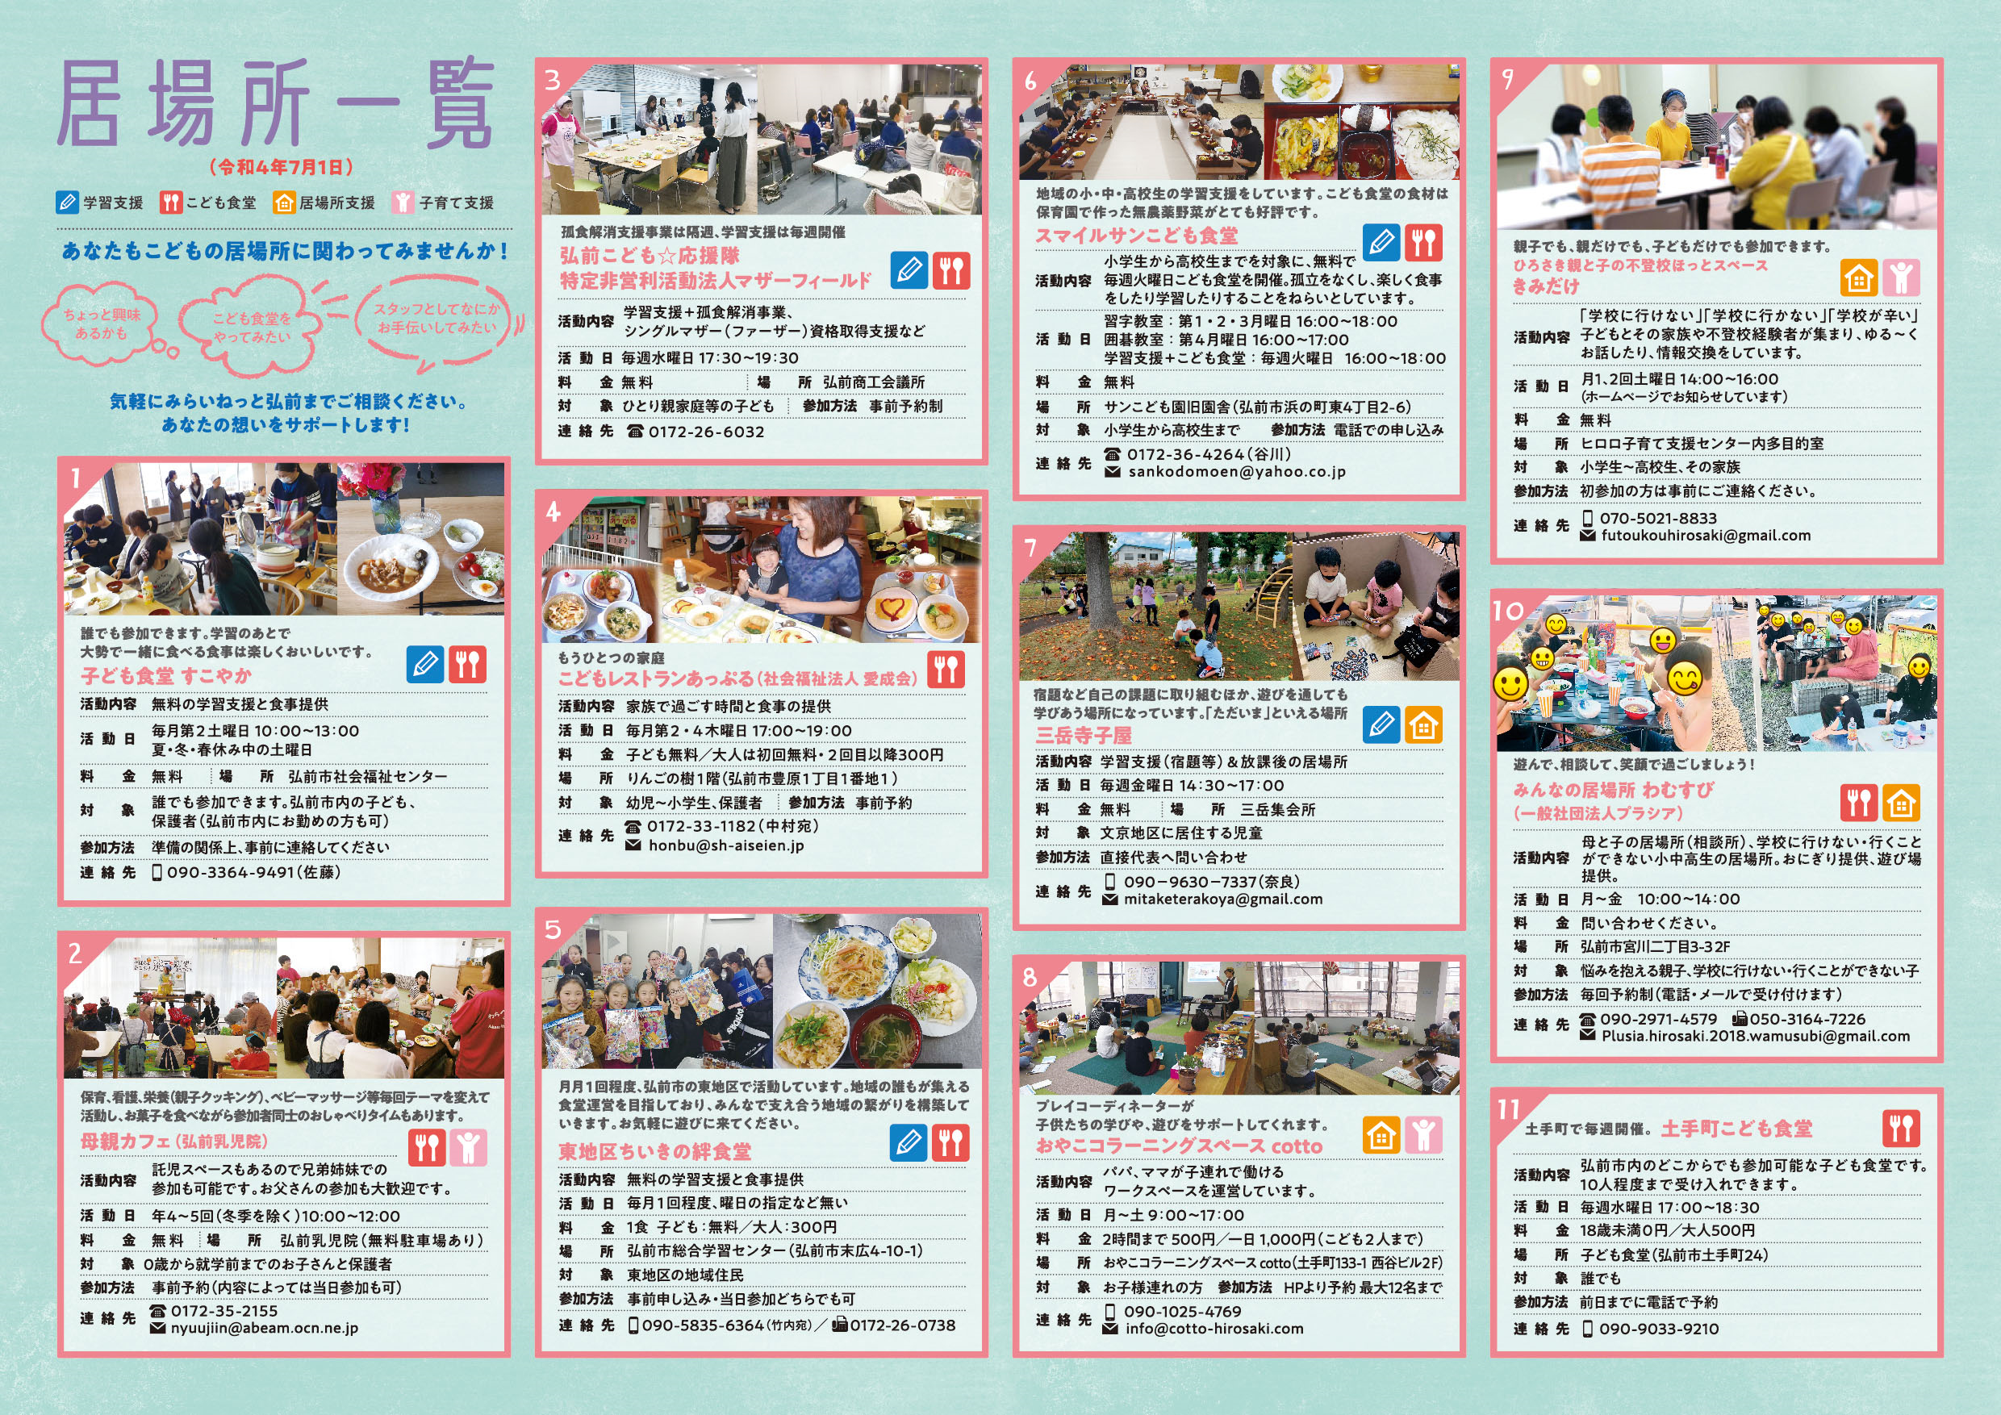

Slide 31
フードバンク事業

Slide 32
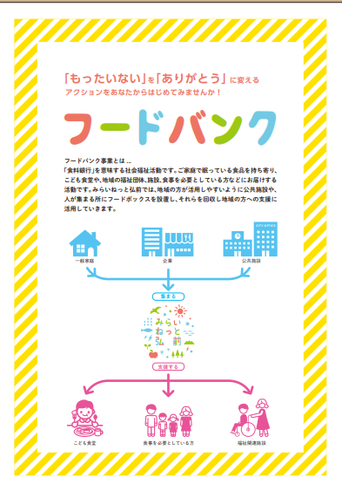
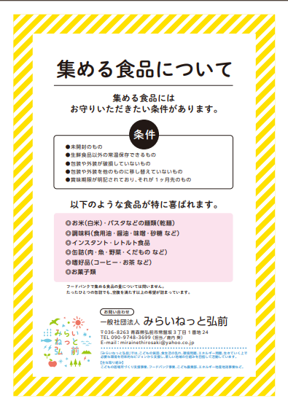

Slide 33
フードバンクの仕組み
集める場所
配給先
フードボックス
市役所、商工会議所
市内の金融機関
・直接受け取り
事務所の倉庫で管理
・子ども食堂
・生活保護世帯
・こども家庭課からの紹介
・おしごと応援センター
からの紹介

Slide 34
フードボックス設置場所(４４団体)
東奥信用金庫 ９か所
青い森信用金庫 ４か所
青森銀行 みちのく銀行
弘前商工会議所
弘前市役所 ４か所
ファミリーマート １３か所
中南県民局合同庁舎・健康福祉部
JAつがる弘前
明治安田生命(職場内ボックス)

Slide 35
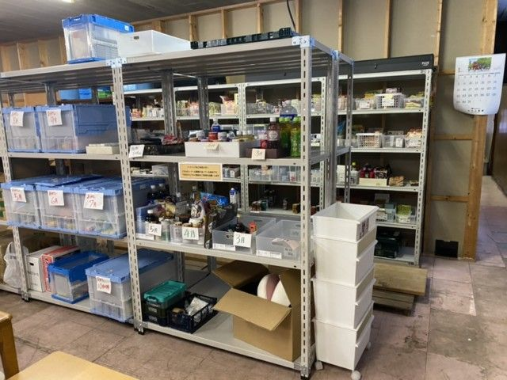
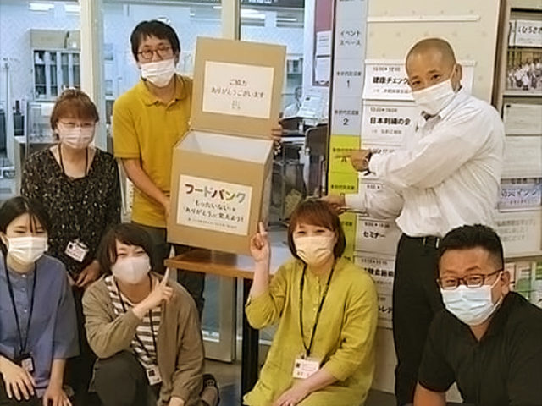

Slide 36
おさがり
こうかん会

Slide 37

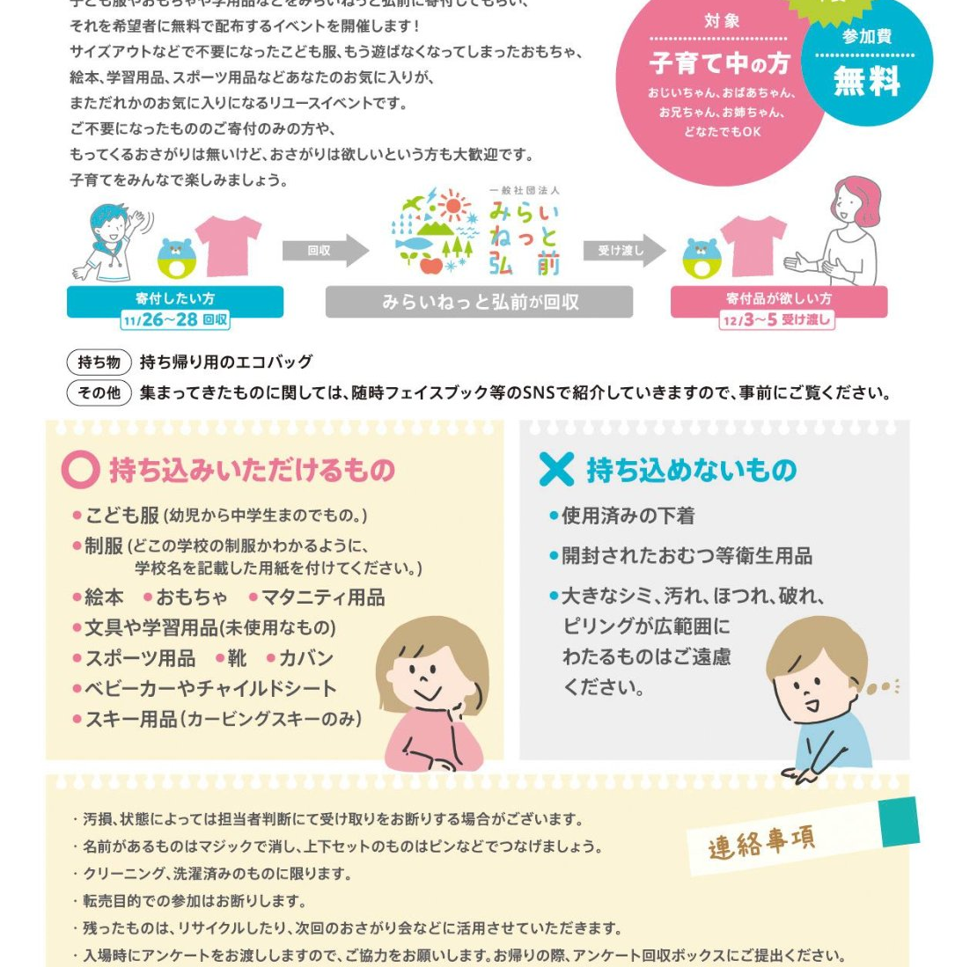

Slide 38
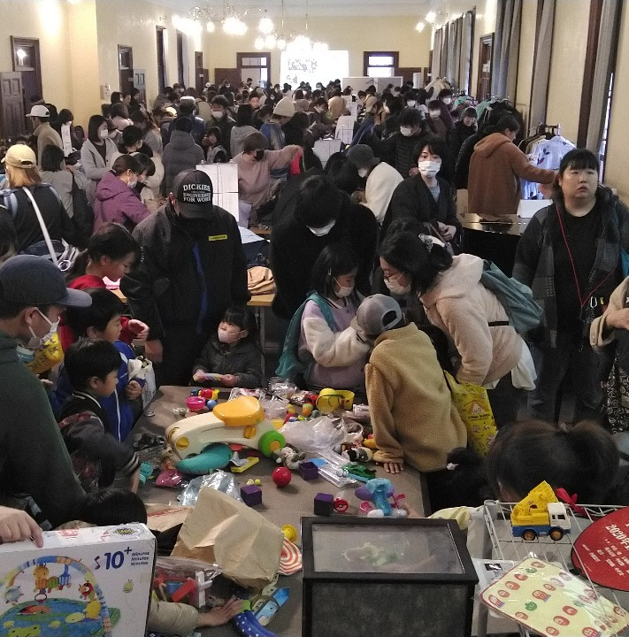
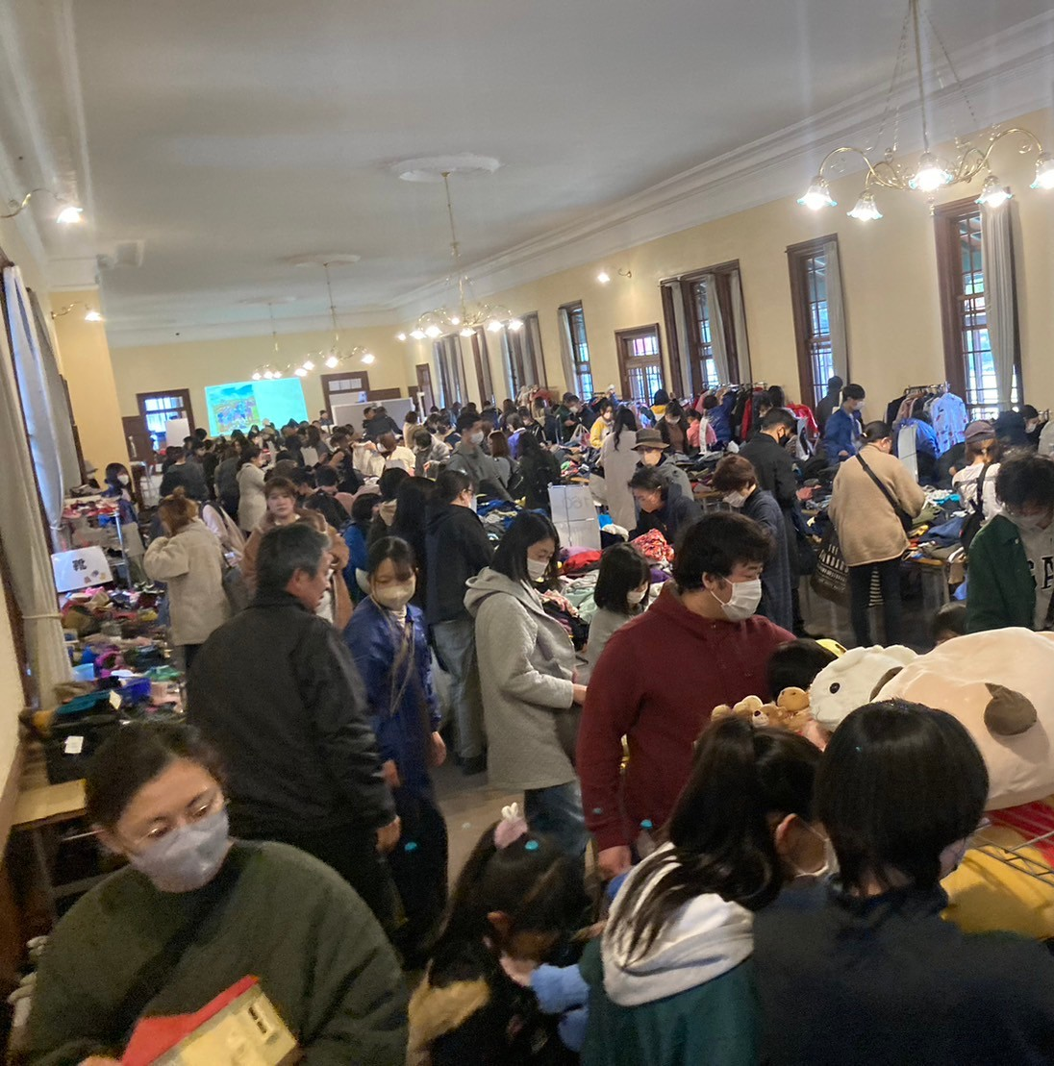

Slide 39
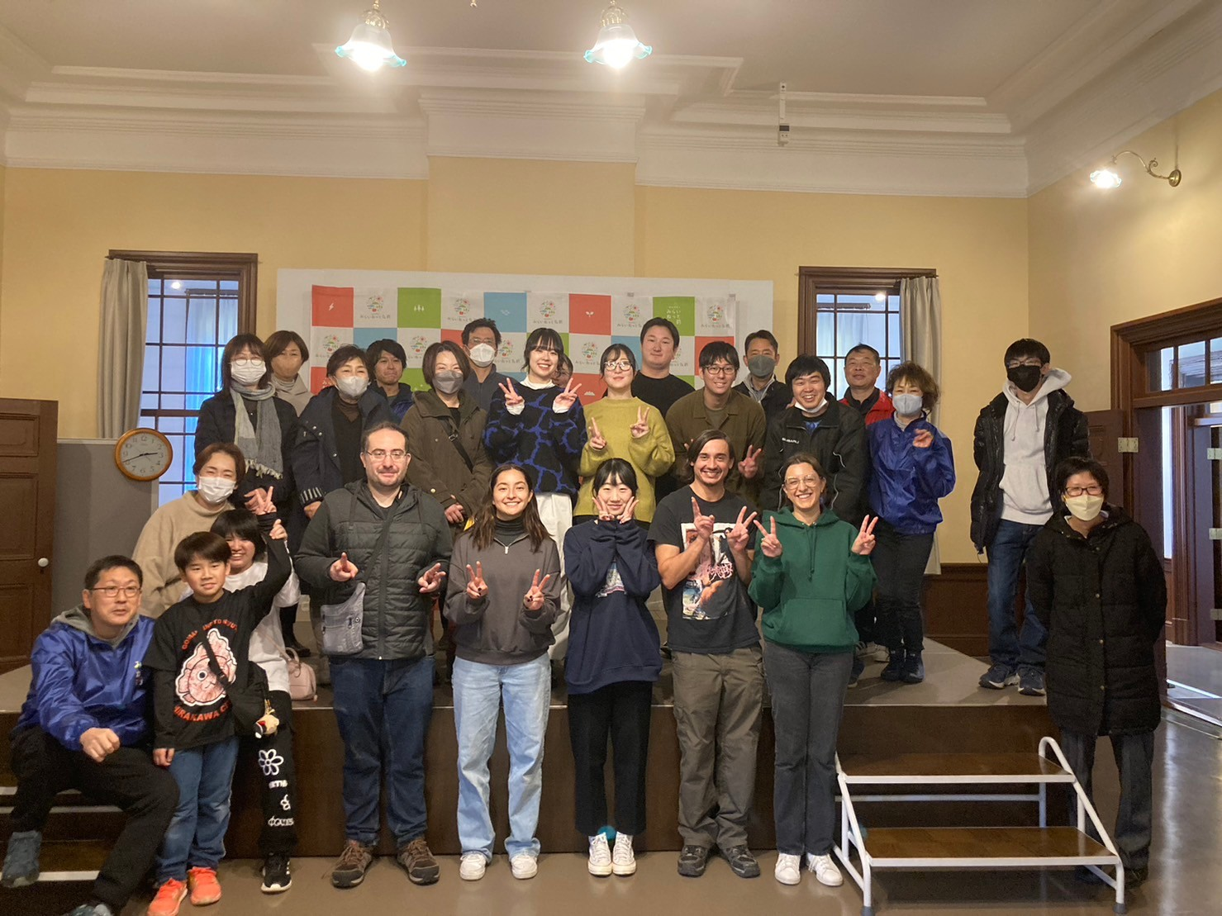
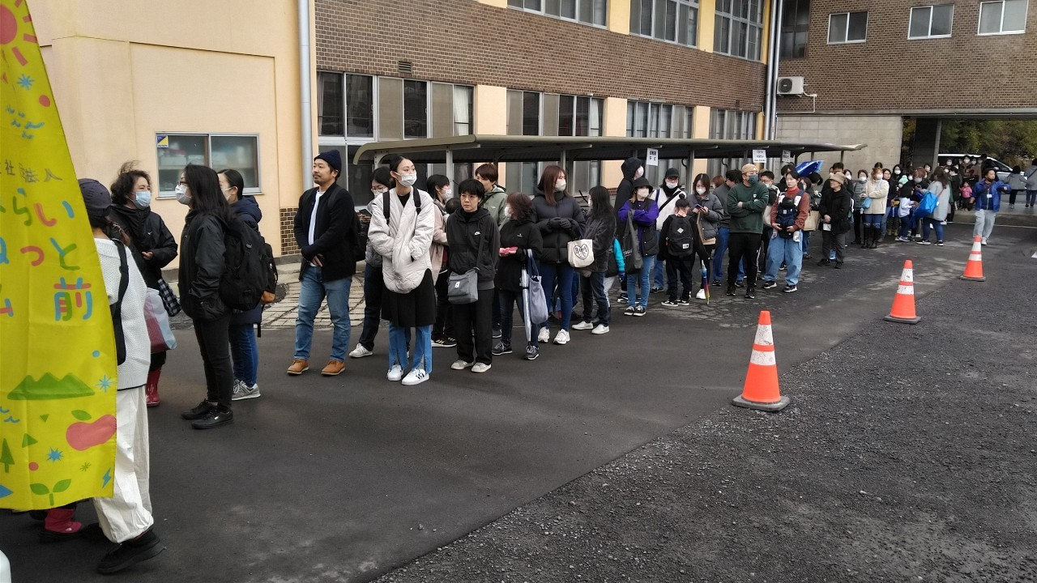

Slide 40
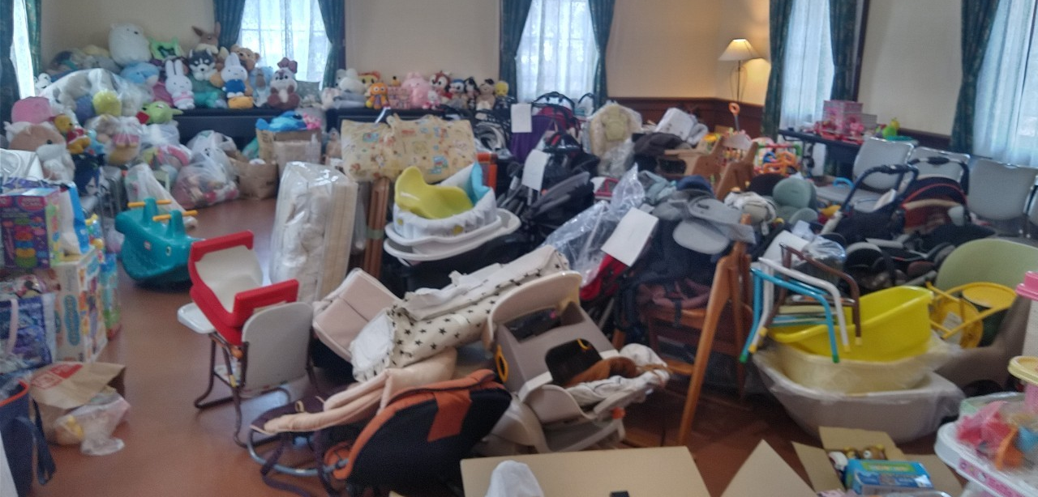
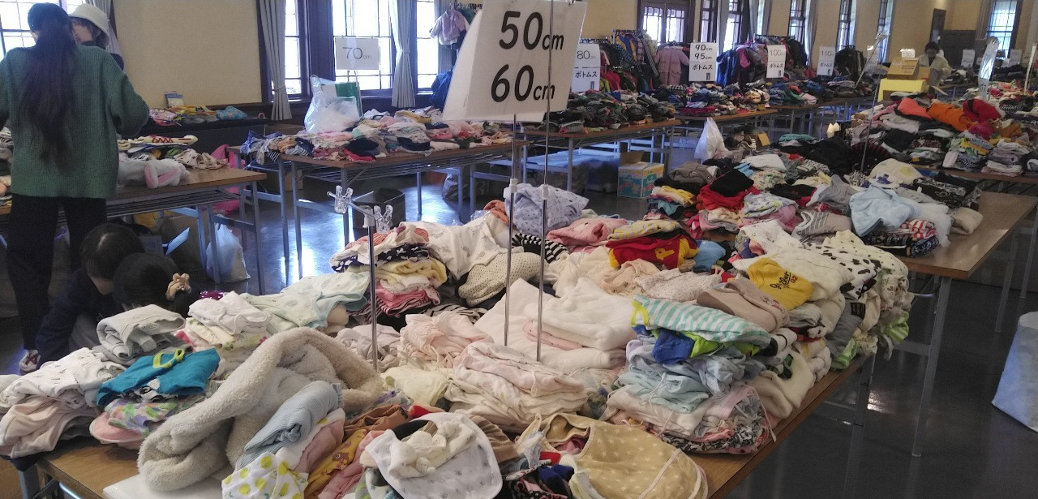
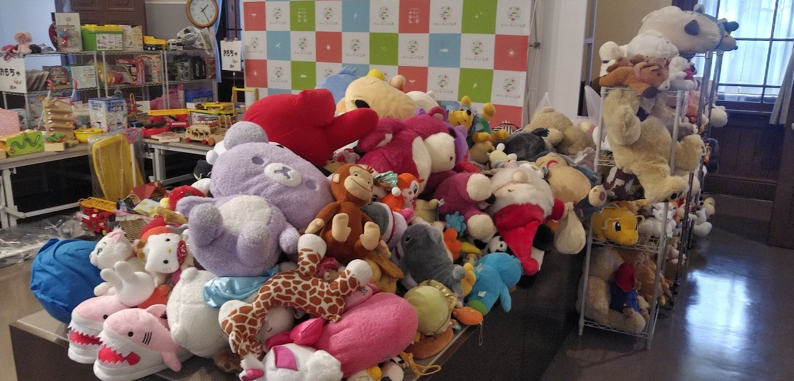
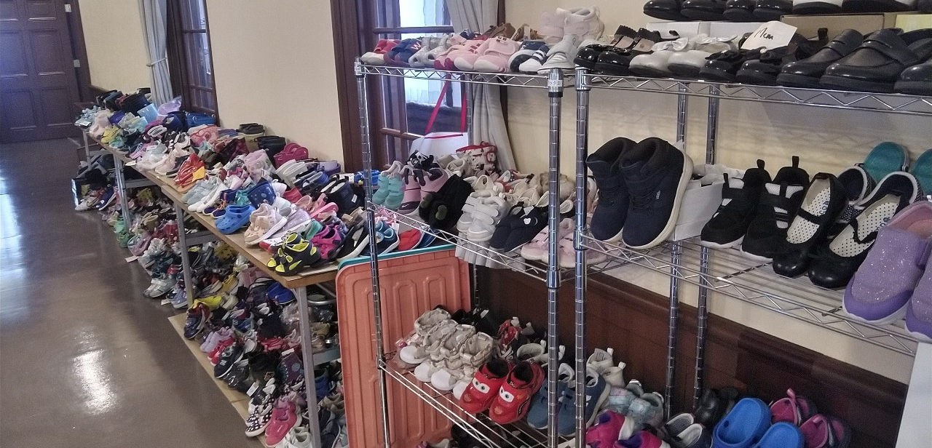

Slide 41
見守り強化支援事業

Slide 42
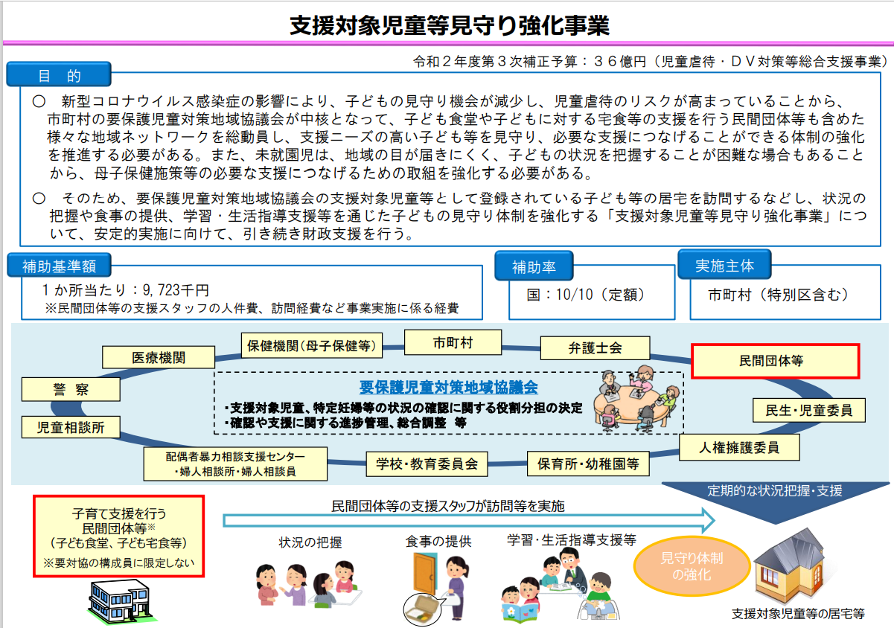

Slide 43
見守り強化支援事業の仕組み
支援策
連携先
・子育て支援課
・生活福祉科
・学校
・相談支援事業所
・お仕事応援センター
など
①配食事業
家庭にお弁当を届ける
②学習支援
家かオンラインで学習支援
⇒そこから相談・支援につなげる

Slide 44
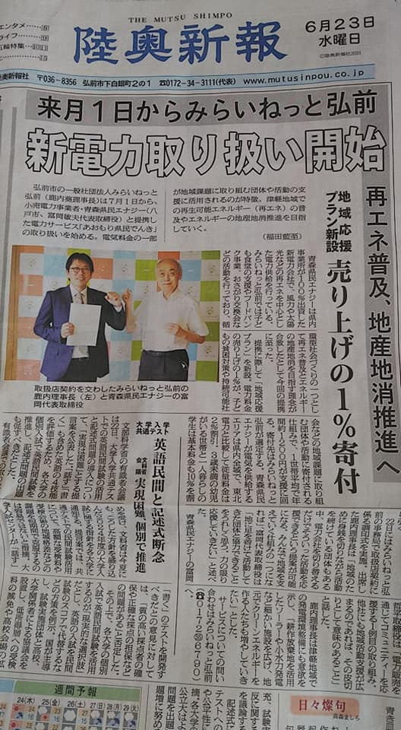
エネルギーの
地産地消事業
・県民エナジーとの連携
・自然エネルギーの普及と
地域貢献事業

Slide 45
エネルギーの地産地消の仕組みづくり
地域住民
みらいねっと電力
子ども食堂等の団体
地域課題への取組
電気の配給
参加・協力
電気代支払い
電気契約
自然エネルギー
寄付

Slide 46
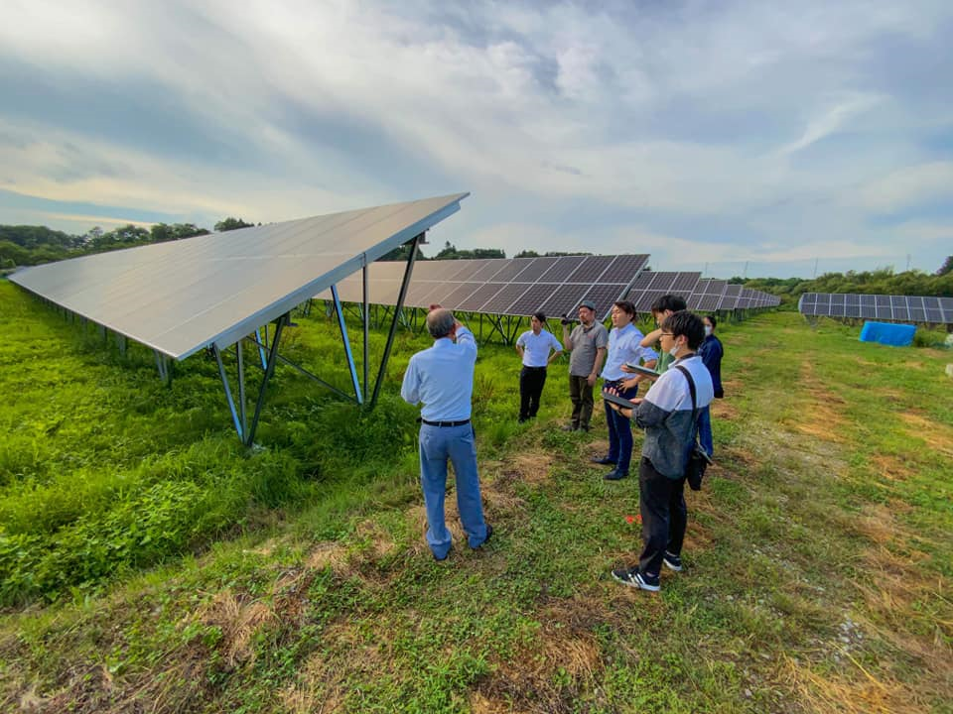

Slide 47
こども
インターン

Slide 48
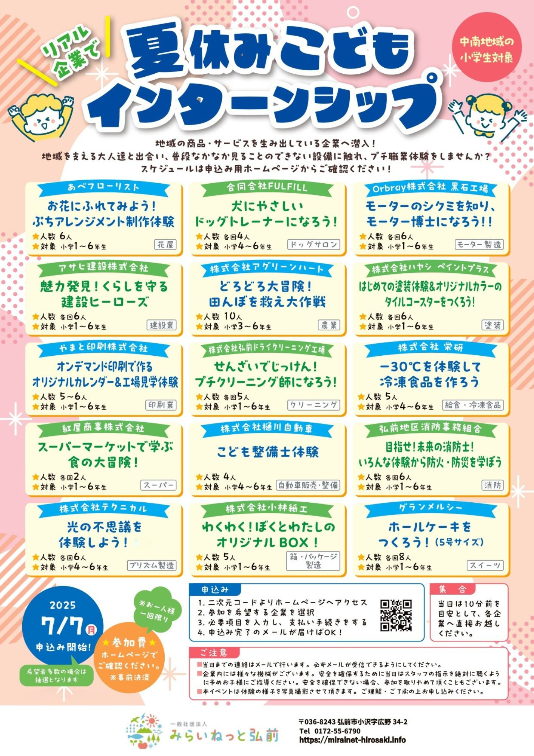
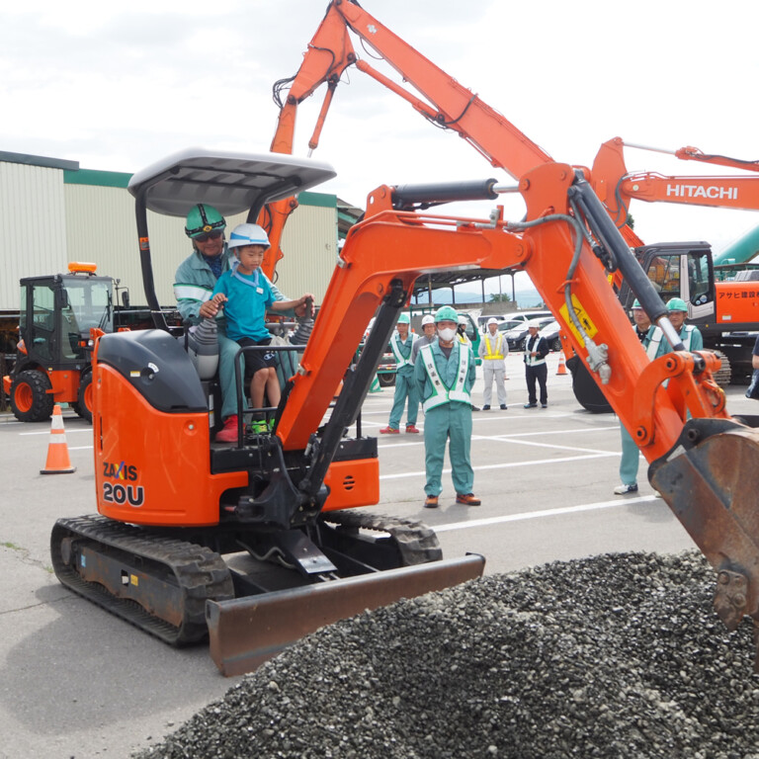

Slide 49
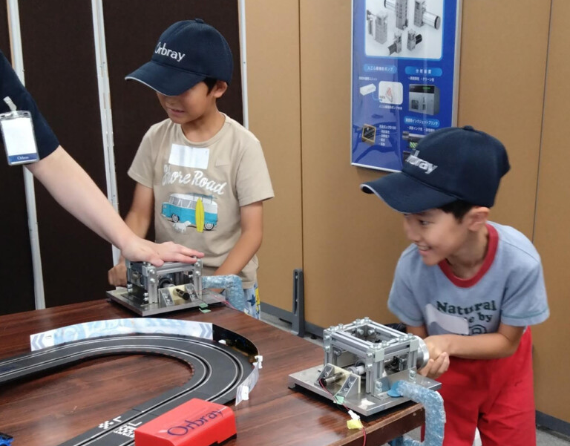
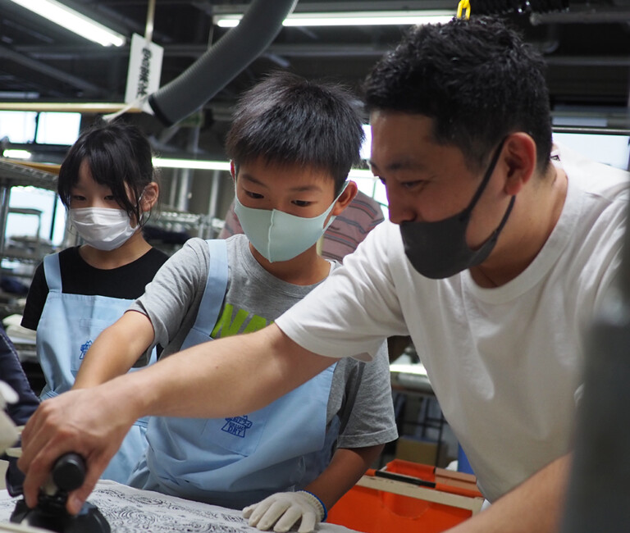
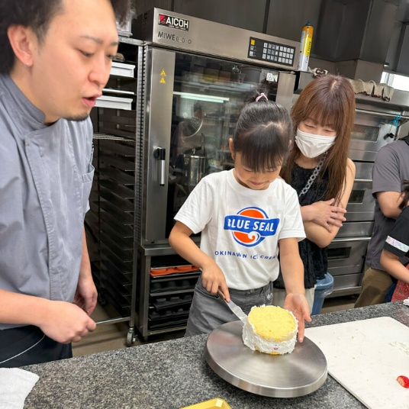
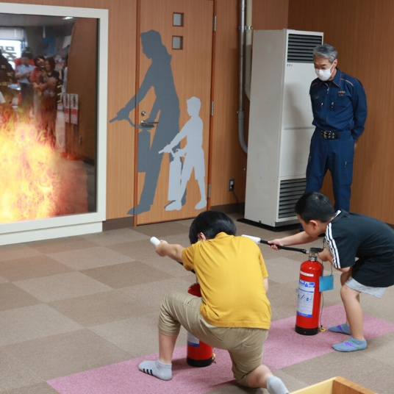

Slide 50
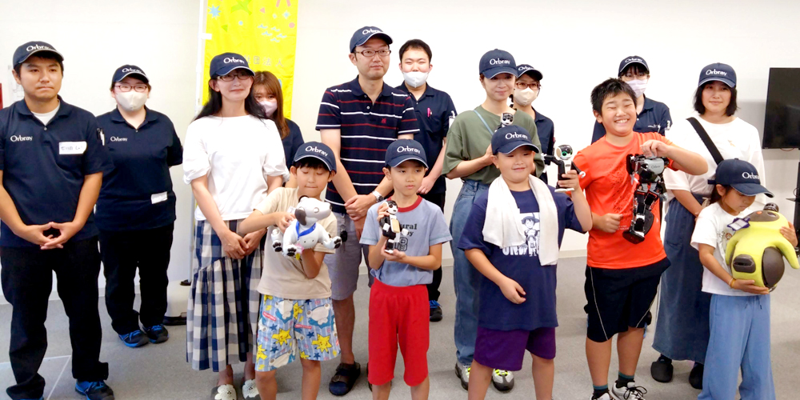
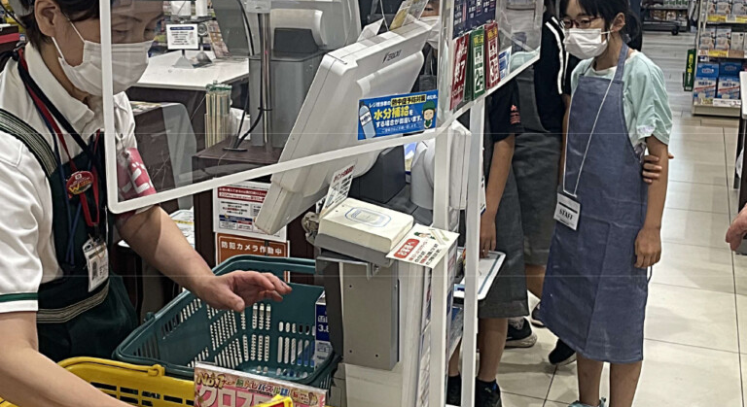
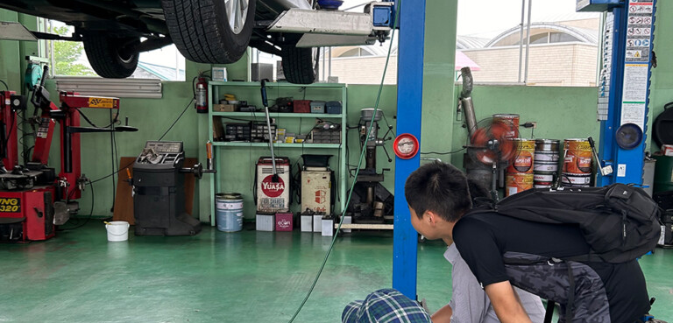
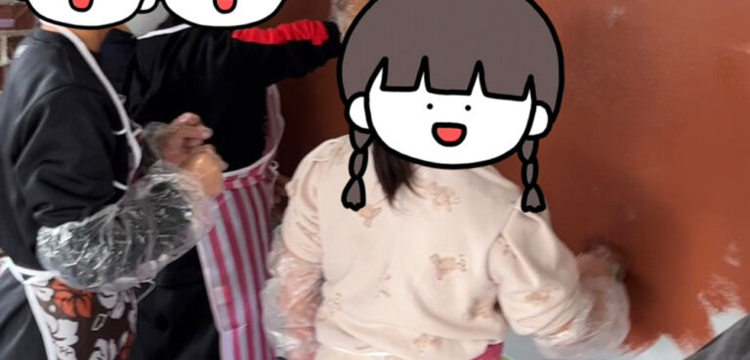

Slide 51

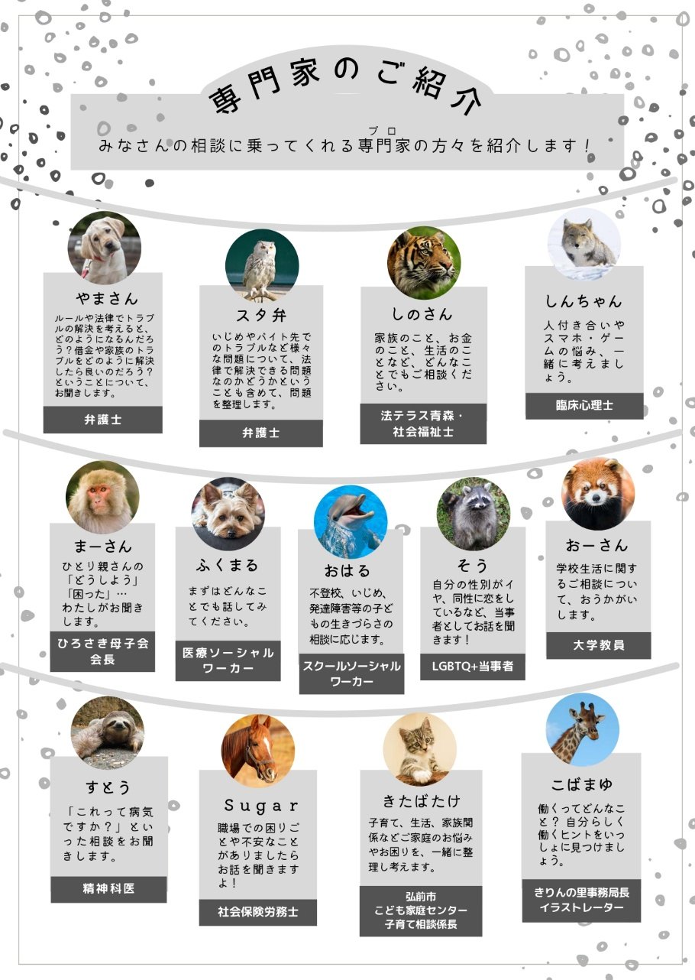
子ども・若者ワンストップ相談会

Slide 52
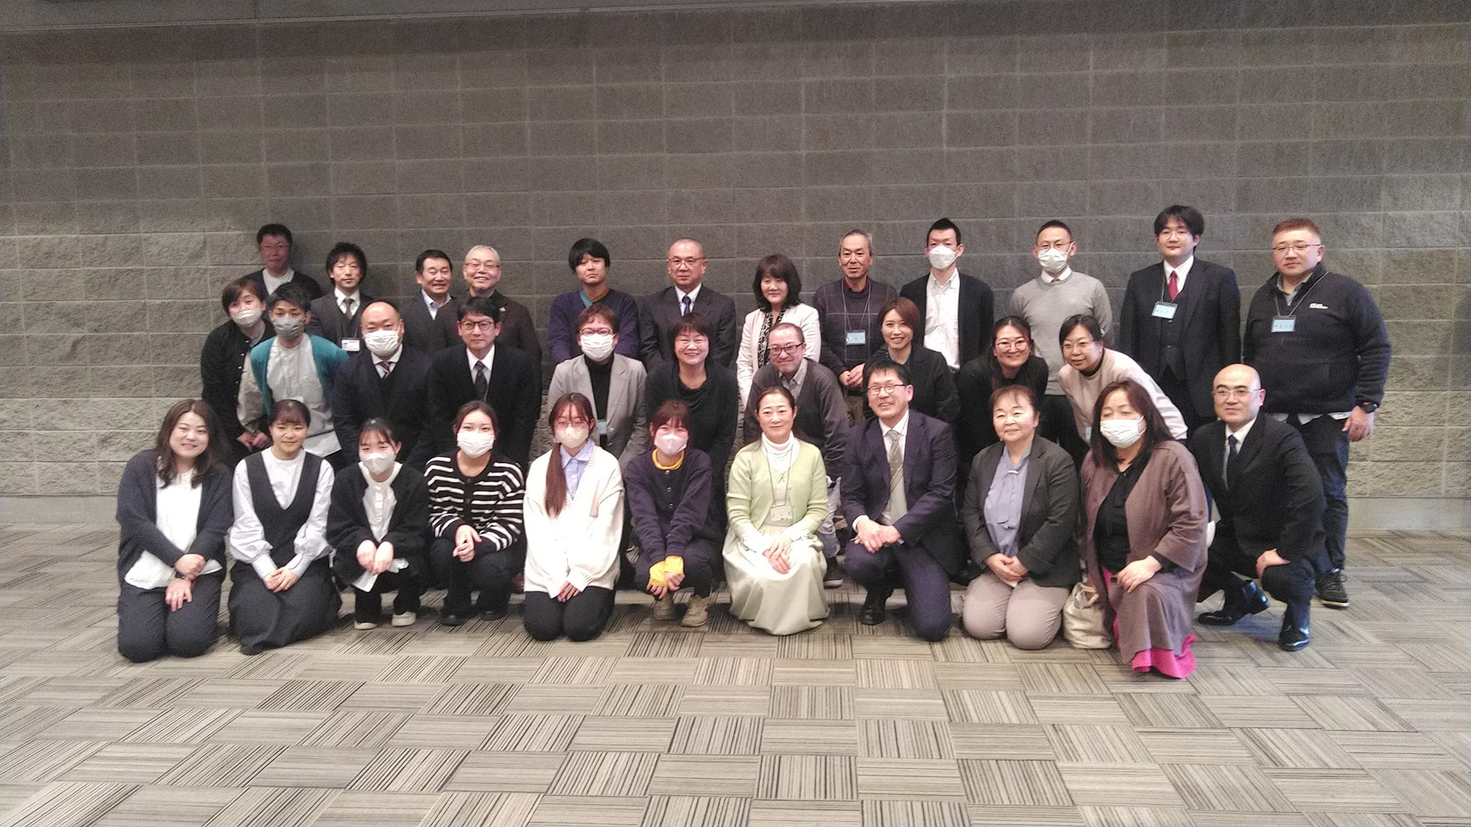

Slide 53
持続可能な
地域生活のための仕組みづくり

Slide 54
切れ目のない支援体制づくり

Slide 55
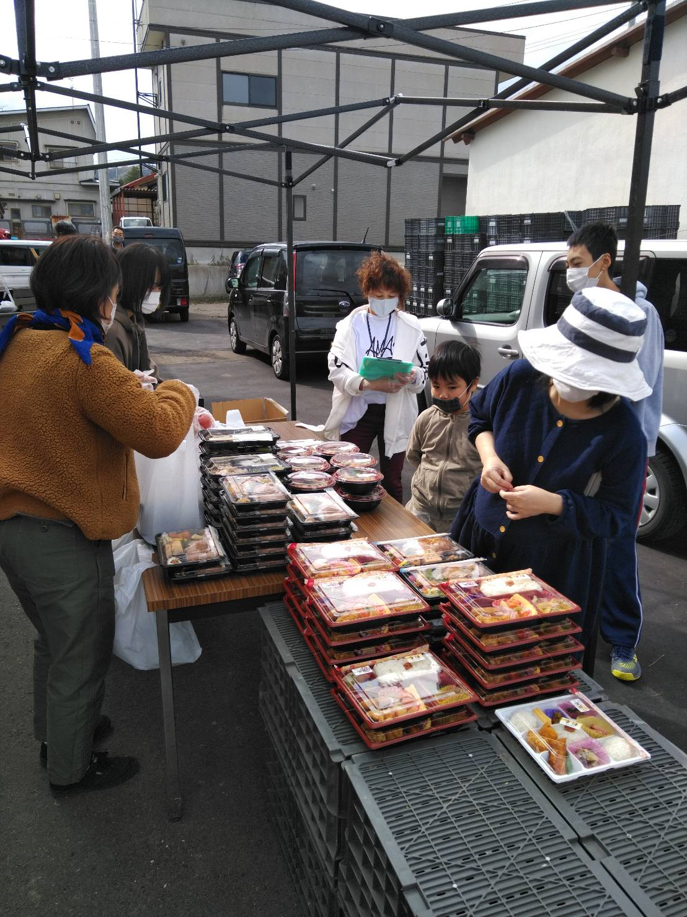
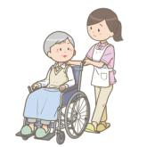


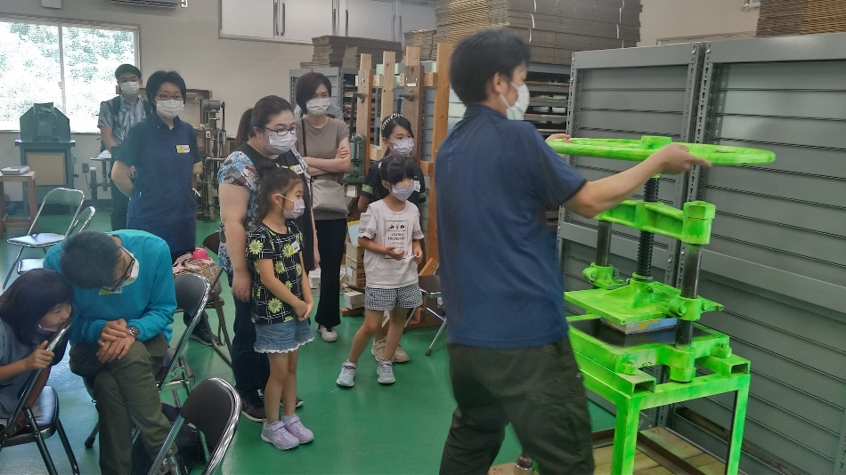

高齢者・障がい者の場合
病院、訪問看護等
体の不調を改善・検査
福祉
施設
老人ホーム、特養等
就労支援など
安心な居住を提供
医療
機関
親族
配偶者、子ども、親戚
意思決定補助、心支え
市役所、包括センター等
相談機関・各種手続き
公共機関
本人
後見人
ケアマネ
相談支援
寺院
家庭裁判所
定期的に後見活動管理
裁判所
住職
死後の葬儀、供養
民間
機関
弁護士、司法書士等
専門的な問題を解決
専門士
銀行、郵便、光熱等
貯蓄やライフライン

Slide 56
子ども・家庭支援の場合
病院、訪問看護等
体の不調を改善・検査
児童
施設
児相・福祉サービス
虐待対応等
医療
機関
親族
兄弟、親戚
家族のサポート
市役所
児童手当・生活保護
各種相談機関
公共機関
本人
こども
？
友人
学校
子どもの支援
学校
近所づきあい
インフォーマルなサポート
民間
機関
弁護士、司法書士等
専門的な問題を解決
専門士
銀行、郵便、光熱等
貯蓄やライフライン

Slide 57
こども・家庭
の支援は
どんな仕組みが必要？

Slide 58
家庭支援のための
「学習支援」「居場所づくり」「食支援」「家庭教育支援」
などを包括的に連携させた取組を、みらいねっと弘前では今後も力をいれておこなっていきます。

Slide 59
ご清聴
ありがとうございました。

